Slide 2
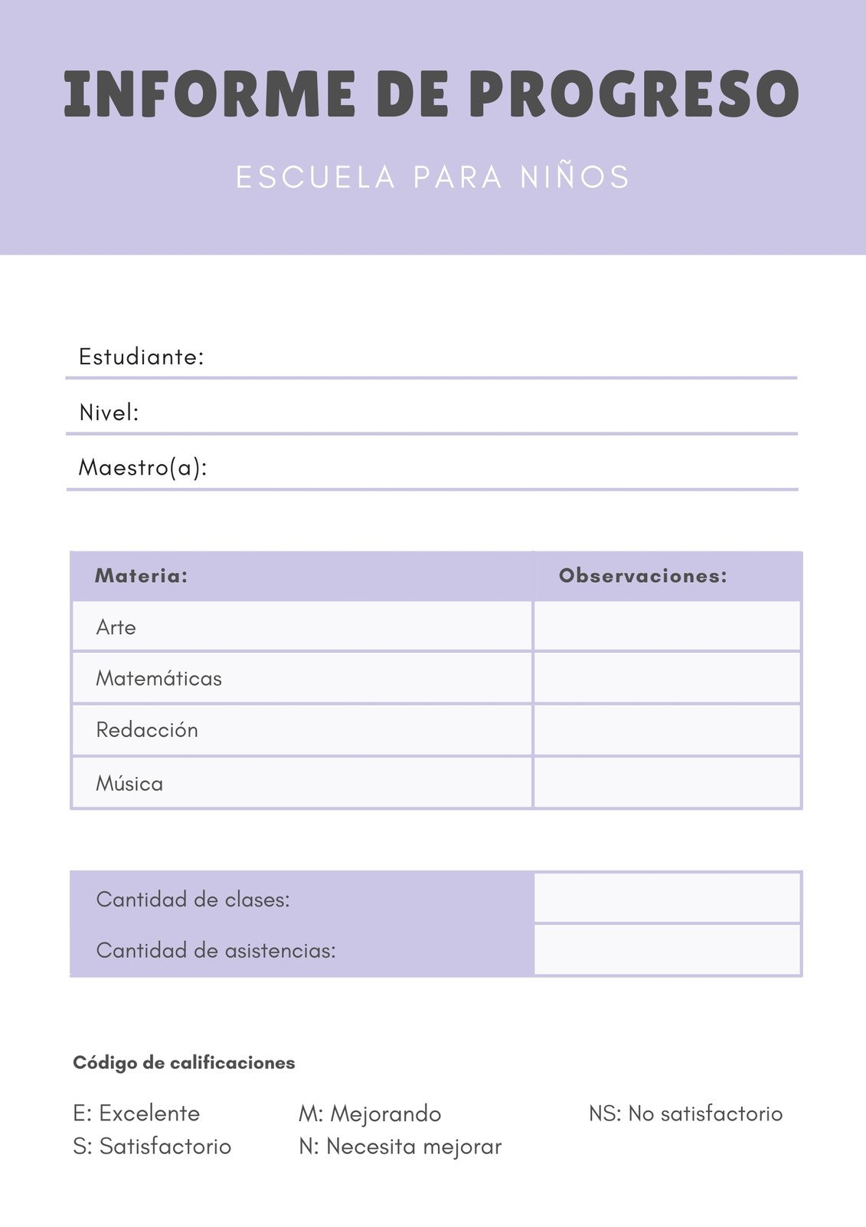

En un año…
Pasar a 2° de secundaria con buenas notas.

Slide 3

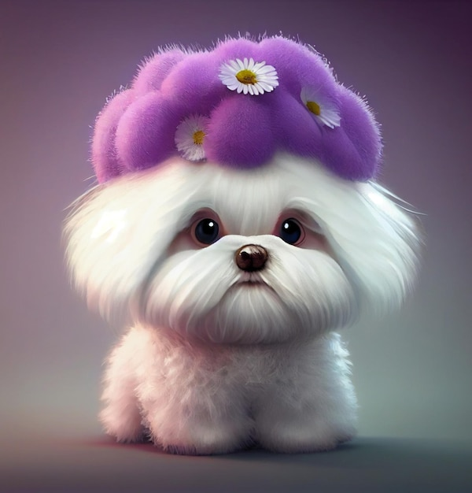
En cinco años…
Tener otro perro:/

Slide 4
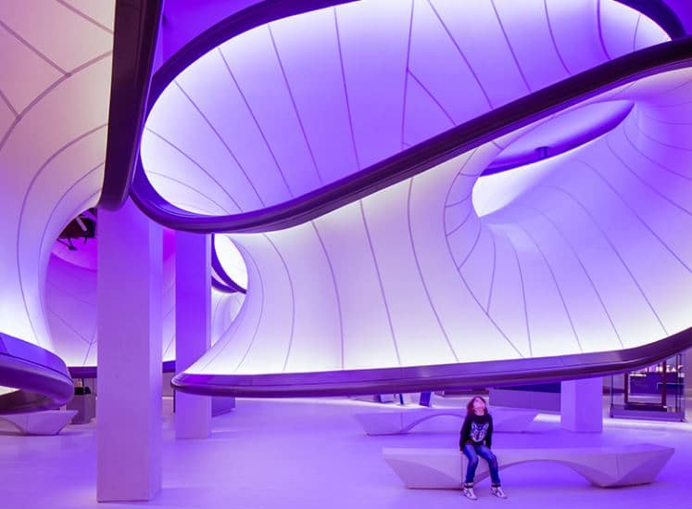


En diez año…
Estar por terminar la universidad en arquitectura

